Slide 1
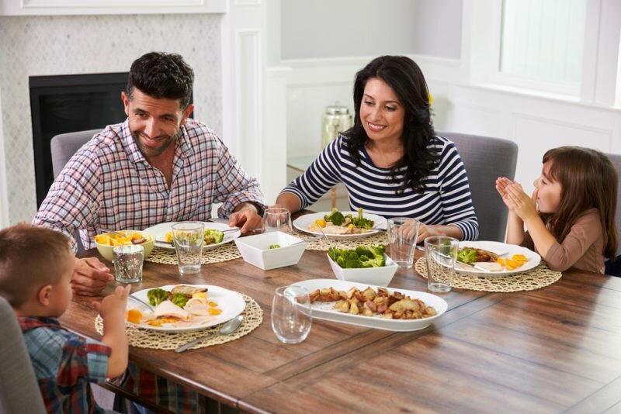
Если б не было ее, было б нам тяжело, Я воды не боюсь, для еды гожусь, А ударь – разобьюсь!

Slide 2
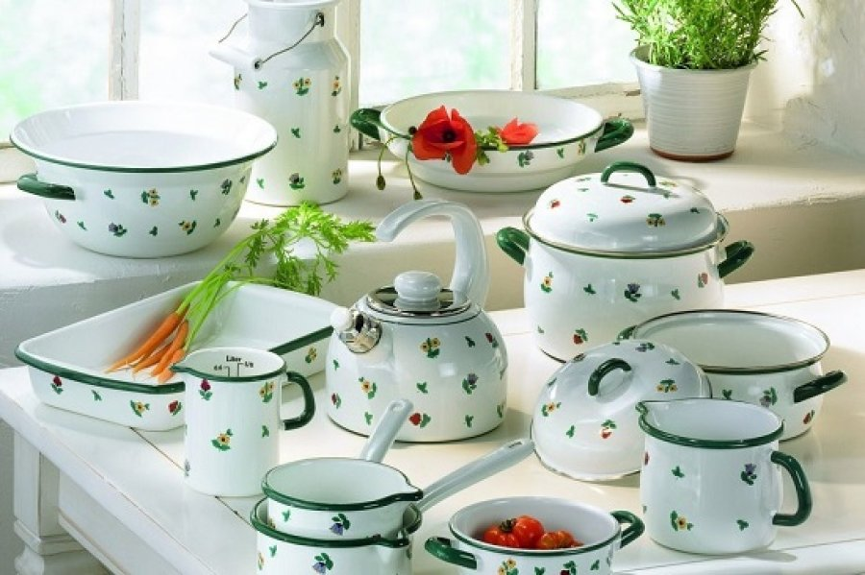
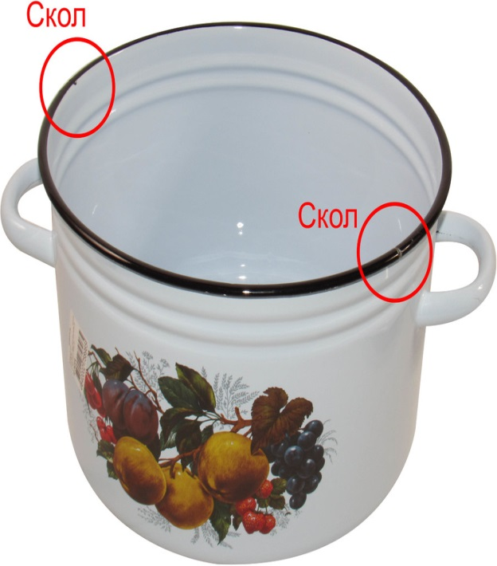
САМАЯ ХРУПКАЯ
Это эмалированная посуда. В ней можно готовить и хранить любые блюда не опасаясь, что продукты изменят свой вкус и цвет. И сама эмаль не портиться под воздействием солей и кислот, содержащихся в пище.. Но эмалированная посуда имеет один серьезный недостаток – хрупкость. Использовать для готовки посуду с дефектами эмалевого покрытия нельзя – в пищу попадают соединения тяжелых металлов. Без сожаления выбрасываем!

Slide 3
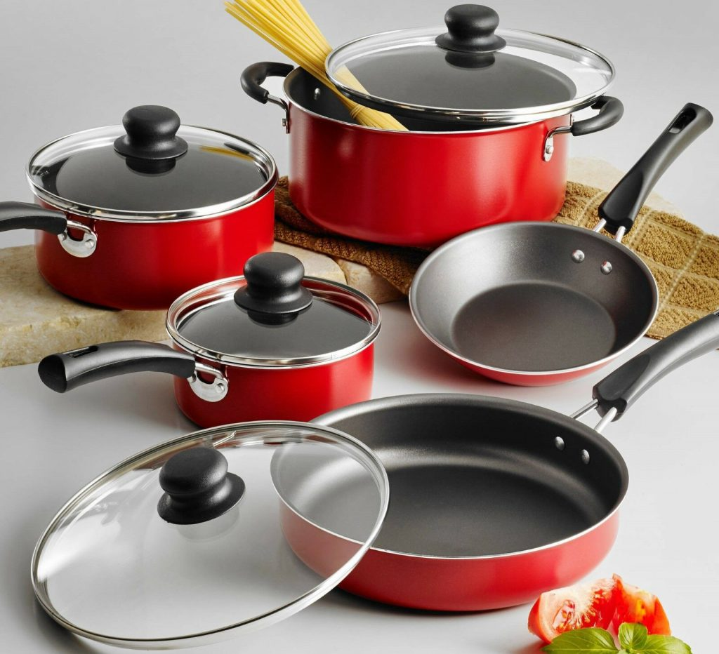
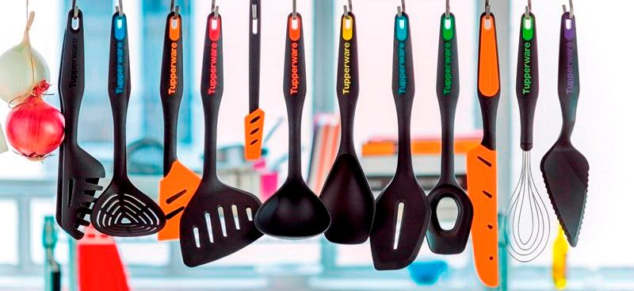
САМАЯ НЕЖНАЯ
Это посуда с тефлоновым покрытием. Тефлон инертен и не вступает ни в какие химические соединения, если на нем нет повреждений, и царапин. Поэтому посуду с антипригарным покрытием нельзя чистить абразивными моющими средствами и проволочными губками. Во время приготовления пищи использовать только деревянные лопаточки, а еще лучше, приборы из специального пластика. Дешевые подделки этой посуды могут вызвать серьезные нарушения работы желудочно–кишечного тракта и аллергию.

Slide 4
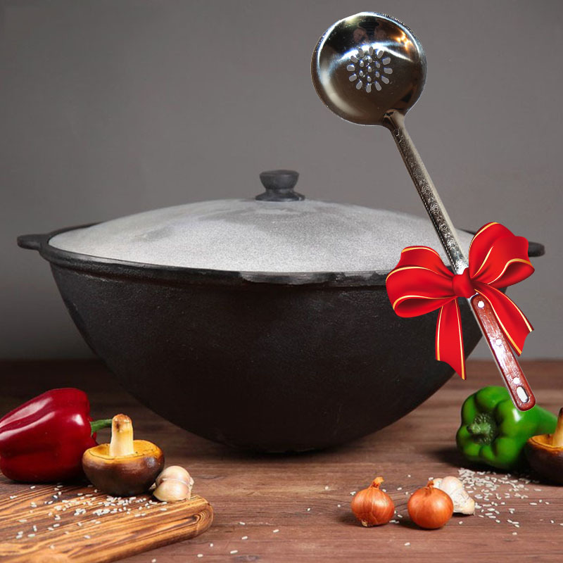
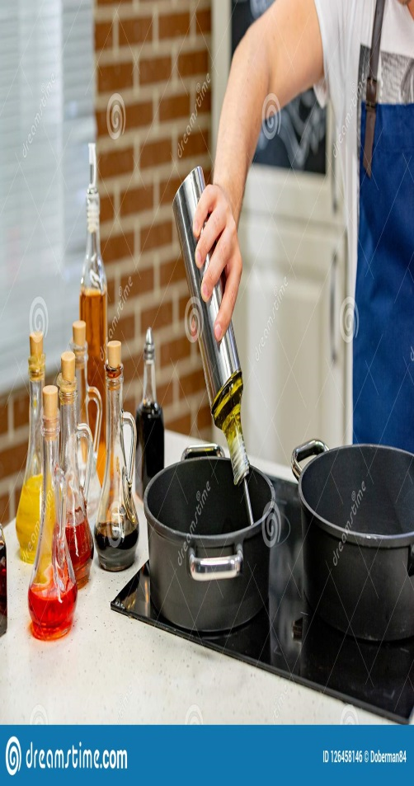
САМАЯ НЕУЯЗВИМАЯ
Это конечно чугунная посуда. Если не чистить такую посуду абразивными средствами или металлическими щетками, то служить она будет десятки лет. Чугун подвержен ржавчине, но с этой бедой можно справиться: новую чугунную сковороду нужно смазать растительным маслом и прокалить в духовке или на газу.

Slide 5
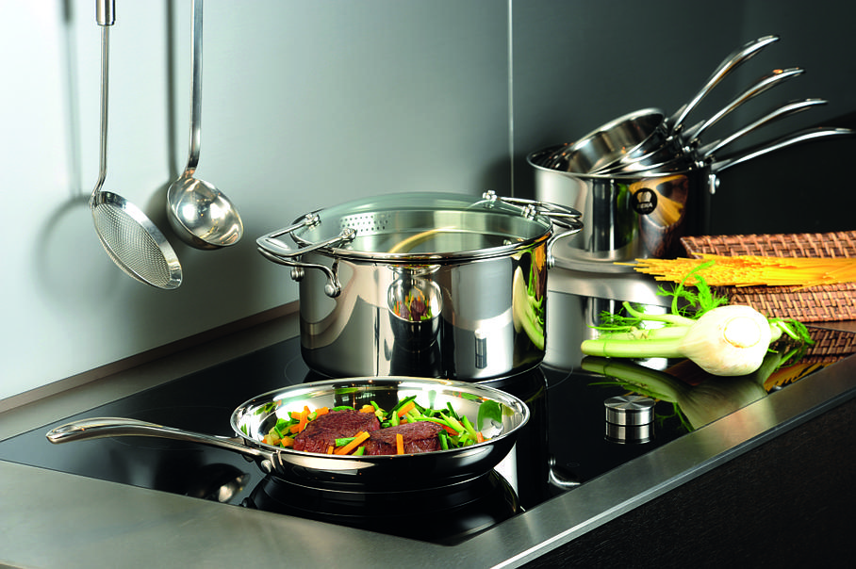
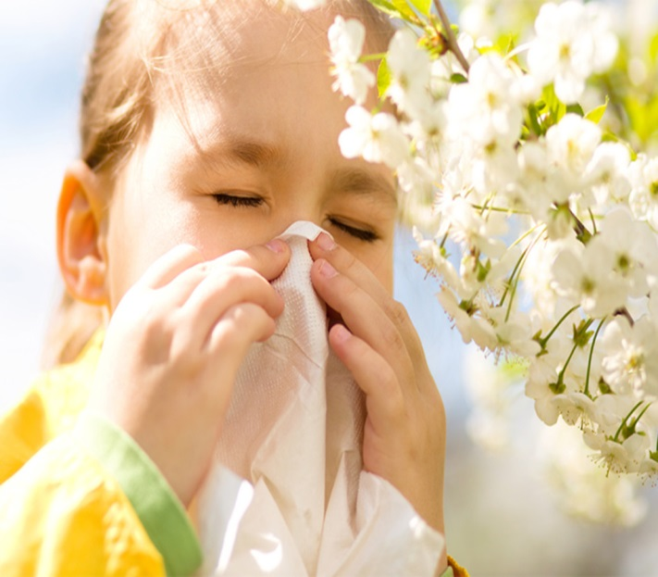
САМАЯ УДОБНАЯ
Прочная долговечная устойчивая к окислению это посуда из нержавеющей стали. При варке в ней продукты не теряют вкус и витамины группы « В». Однако и такая посуда не всем подходит. Исследования доказывают, что входящий в состав нержавеющей стали никель способен вызывать у некоторых людей аллергические реакции.

Slide 6
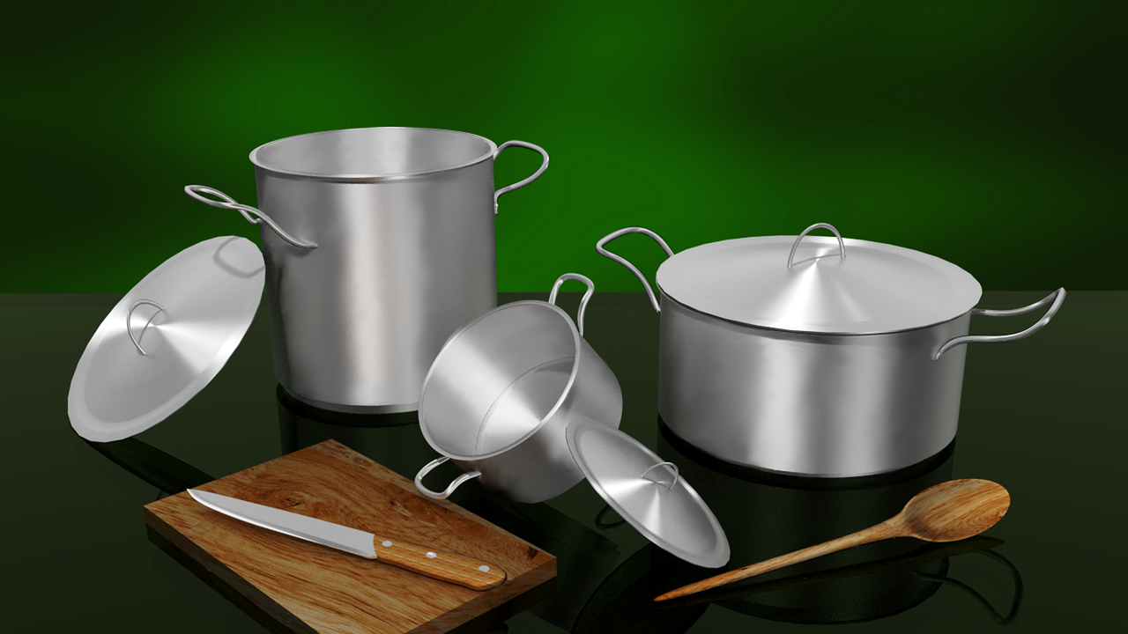
САМАЯ ВРЕДНАЯ
Это алюминевая посуда .Пища в ней готовиться быстро, НО :
Во-первых, посуда из алюминия может деформироваться , поэтому прежде чем мыть посуду, охладите ее до комнатной температуры. Во-вторых, алюминий при нагревании выделяет вредные вещества, которые остаются в готовом блюде. В-третьих, в продуктах, отвариваемых в алюминиевой посуде, практически полностью разрушается витамин С. В такой посуде не рекомендуется варить острые блюда, тушить и жарить овощи, кипятить молоко. Противопоказана она и для приготовления детской еды.

Slide 7
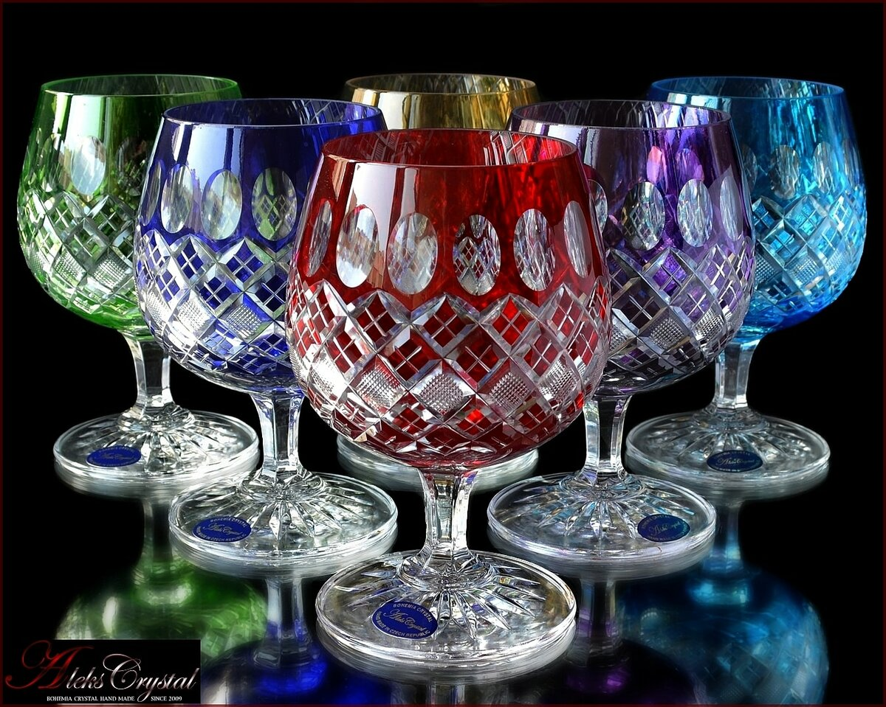
САМАЯ БЕЗОПАСНАЯ
Это стеклянная посуда. Она нейтральна к пище и хорошо чистится. Простое стекло выплавляется из природного материала – песка. ». Отдельно хочется сказать о хрустале. Ученые в один голос заявляют, что пить из хрустальных бокалов нельзя, так как оксид свинца. который там содержиться мигрирует в напитки. Если душа все же просит звона хрустальных бокалов, замените их на бокалы мировых производителей ,где оксид свинца заменен на менее таксичный барий.

Slide 8
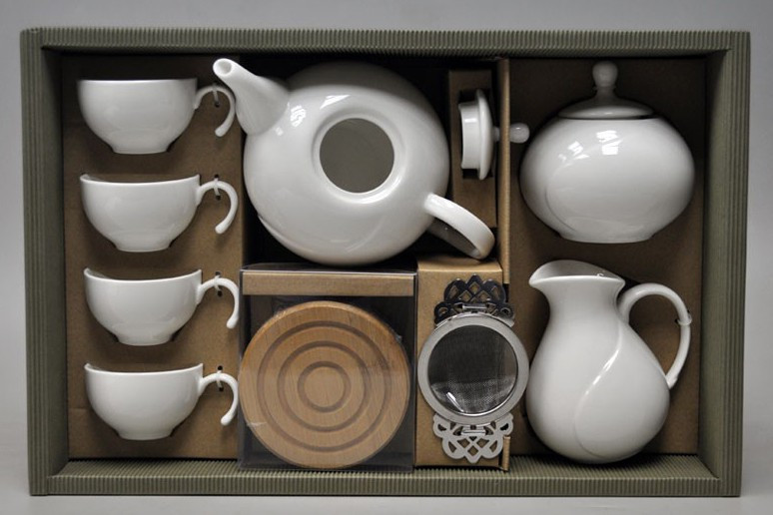
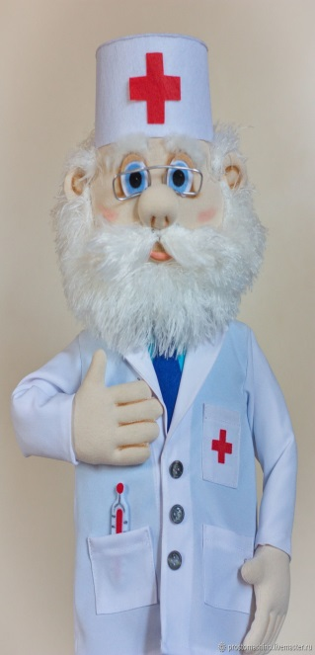
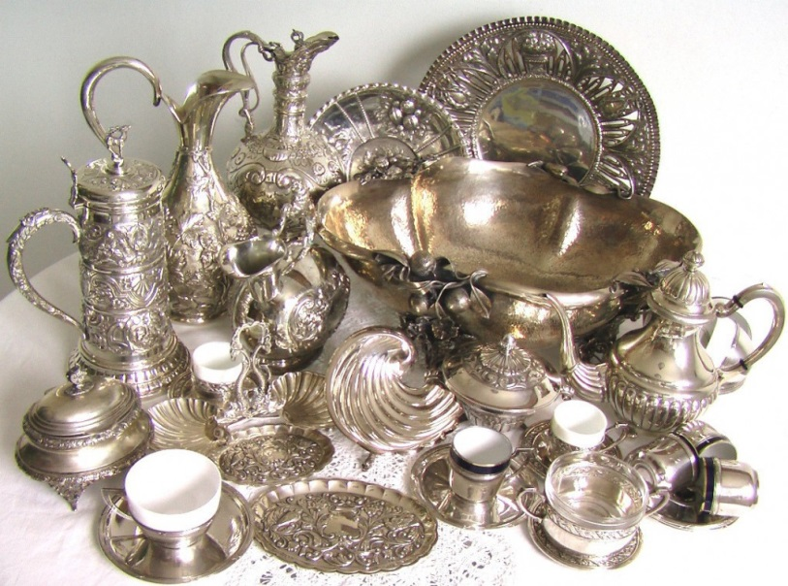
САМАЯ ДОРОГАЯ
Это керамическая и серебряная посуда. Правда керамика легко бьётся, трескает и крошиться Но это еще не все, чем может напугать нас обычный глиняной горшок. Оказывается, нужно бояться рисунков, которыми изобилует керамическая посуда. Чтобы предотвратить попадание свинца и кадмия из этих рисунков, лучше покупать керамическую посуду без «декора». Серебряная посуда не влияет негативно на организм и здоровье человека и имеет ряд полезных свойств: она противостоит различным грибкам, имеет антисептические свойства, устраняет негативную флору и сохраняет полезные вещества в пище, имеет лечебные свойства.

Slide 9
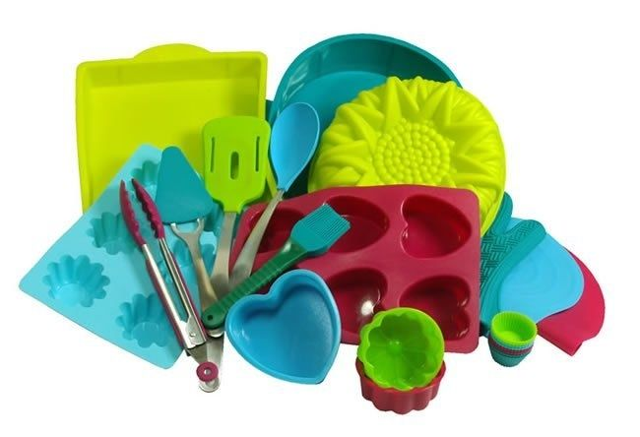
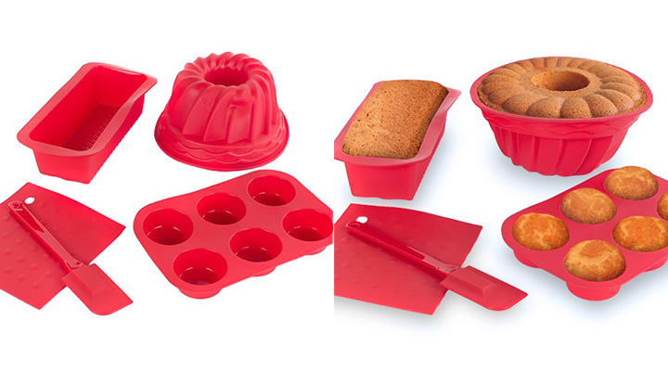
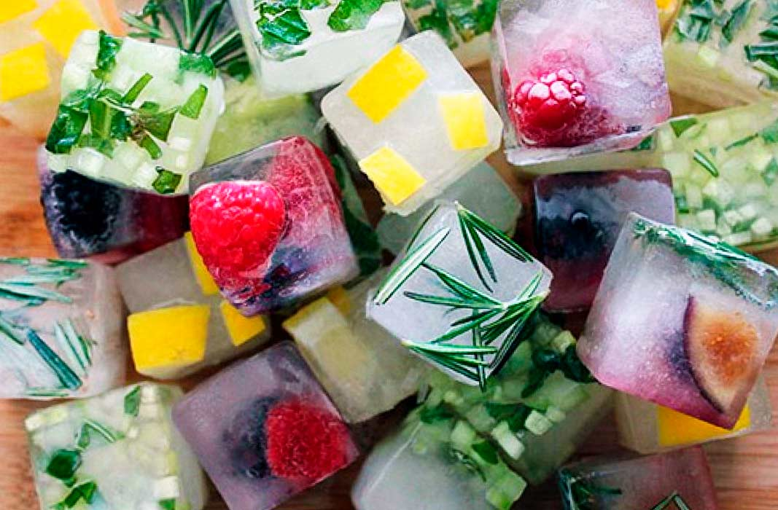
САМАЯ ПЛАСТИЧНАЯ
Это силиконовая посуда. Силикон – инертный материал, который не ржавеет и не крошится, не взаимодействует с продуктам, а благодаря удивительной пластичности вы сможете легко вынуть из нее то, что приготовили или заморозили.

Slide 10
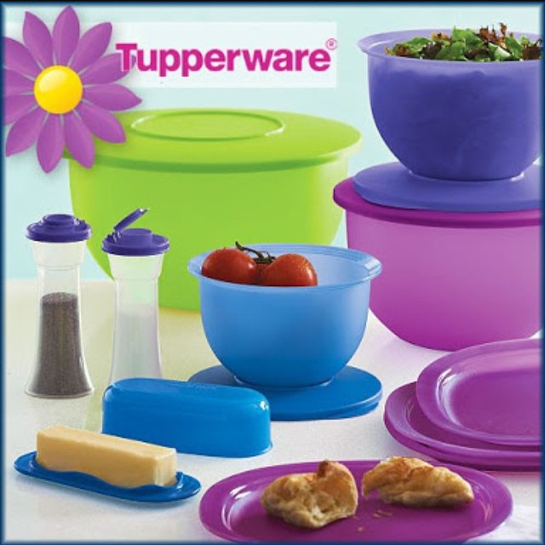
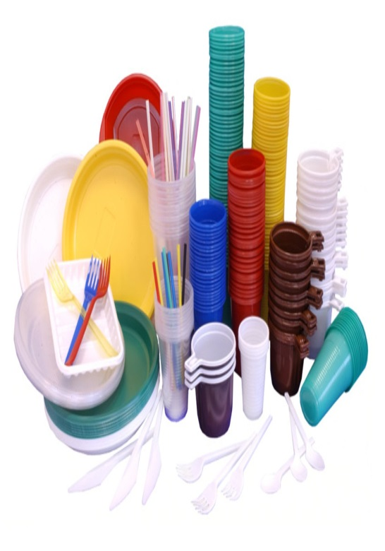
САМАЯ НЕПРЕДСКАЗУЕМАЯ
А ещё современная, а еще небьющаяся, которая подходит для детских праздников. без риска травмироваться, в ней легко и удобно транспортировать продукы, её можно не мыть и она просто утилизируется. Это конечно посуда из пластика.

Slide 11
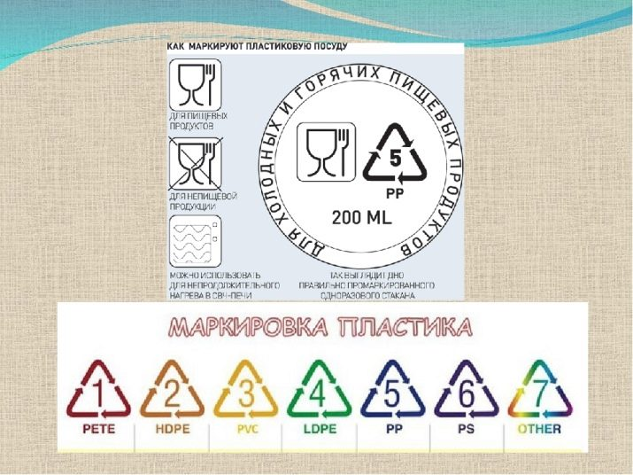
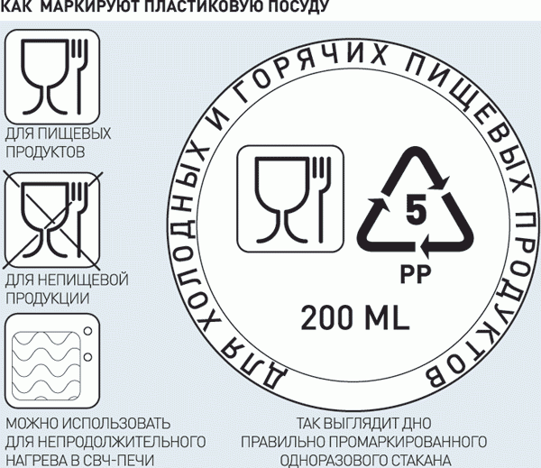
ОБЯЗАТЕЛЬНЫЙ ЛОГОТИП
На такой посуде обязательно распологается логотип, который похож на треугольник из трёх стрелок, внутри него цифры от 1 до 7.Поэтому мы выбираем самый безопасный, многофункциональный и надёжный пластик на котором стоит цифра 5 или 2 и ещё изображена рюмочка и вилочка.

Slide 12
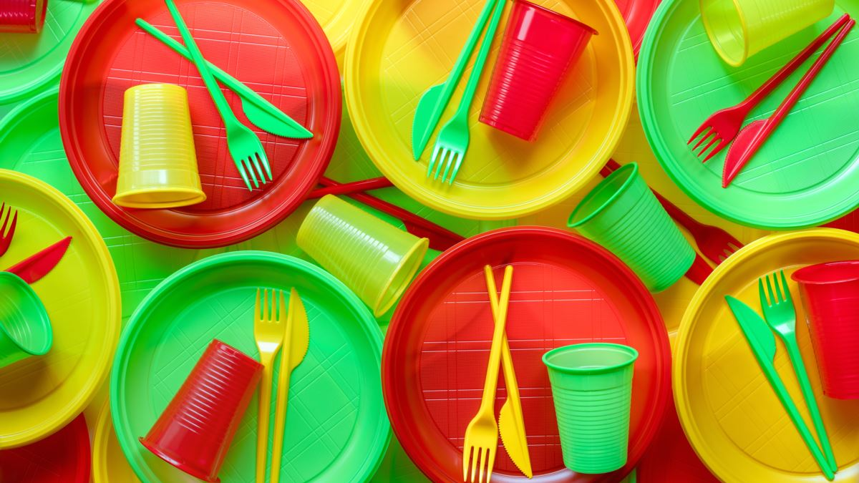
САМЫЙ ОПАСНЫЙ ПЛАСТИК
Это пластик под номером 1 ,3 и 7.он таксичен при нагревании и взаимодействии с горячей водой. Главная опасность дешёвого пластика входящий в него ядовитый бисфенол и поливинилхлорид, который выделяет формальдегиды, фенол, кадмий свинец...и повышает риск многих заболеваний. Изделия из этого пластика нельзя повторно использовать, и хранить в них продуты,. пить горячие и спиртные напитки , ставить в микроволновку , нельзя замораживать воду в пластиковой бутылке.

Slide 13
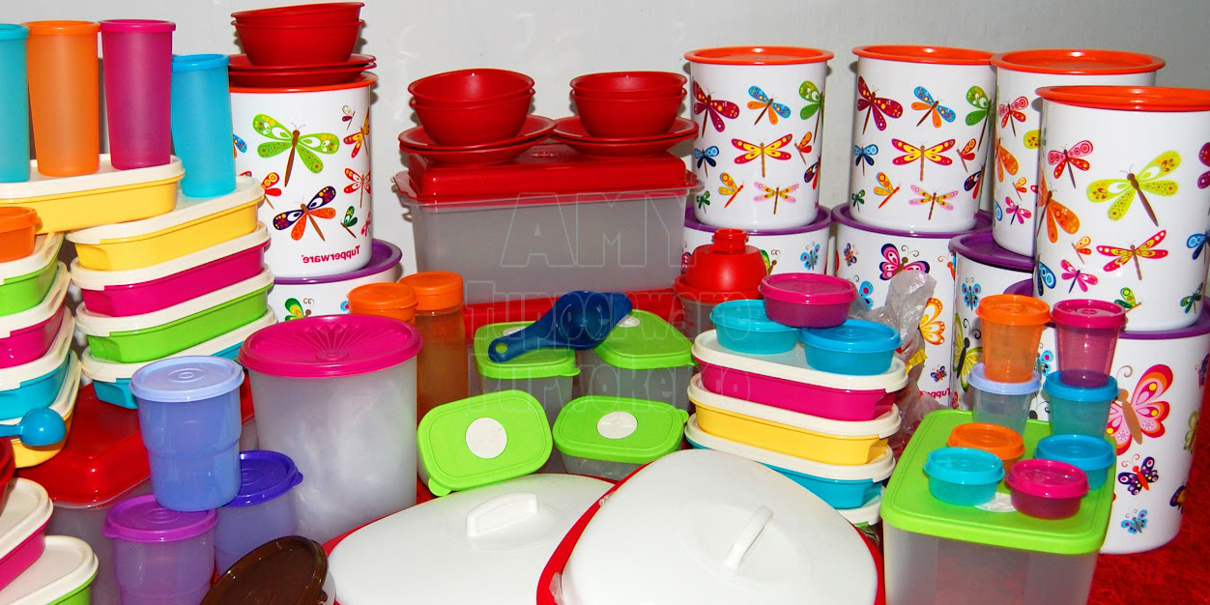
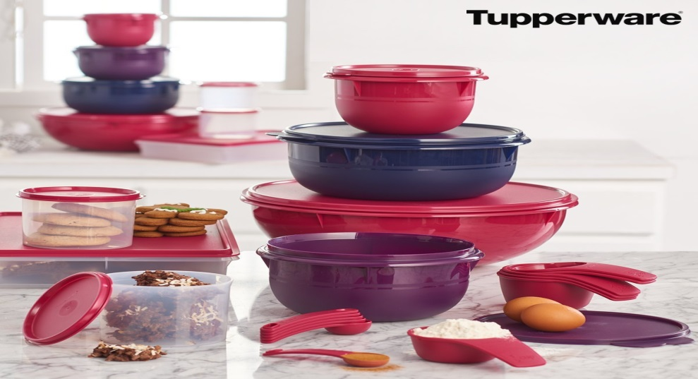
ПОСУДА ПП
Это посуда правильного питания фирмы Тапервер,она долговечна,безопасна, удобна в эксплуатации,красива и экологична!

Slide 14
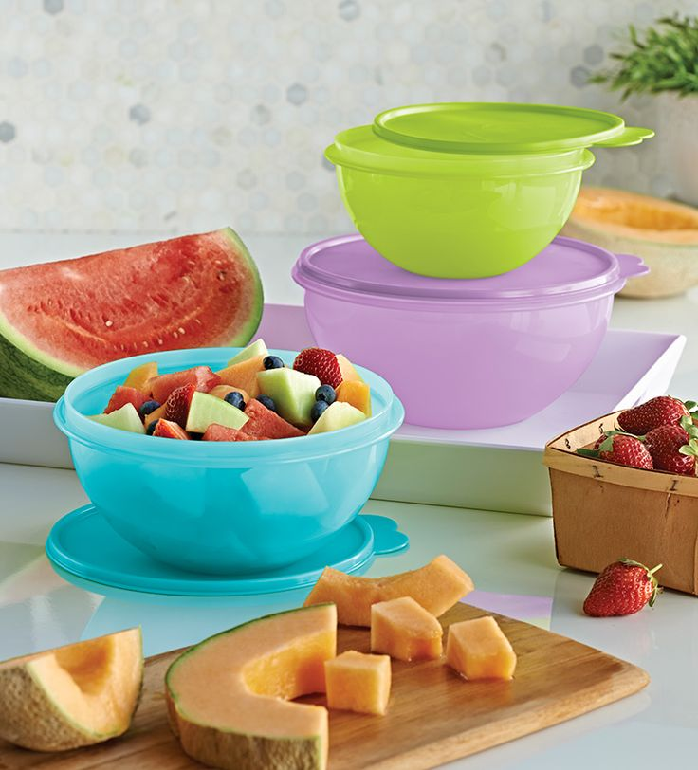
БУДЬТЕ ЗДОРОВЫ!
Важно не только питаться экологически чистыми продуктами, но и выбирать правильную посуду для приготовления, хранения и употребления пищи! . В последнее время появилось много посуды со знаком « bio», « eco», старайтесь выбирать такую посуду.
Так вы сохраните здоровье себе и своим близким!

